Slide 1







로고
영화정보
박스오피스
예매율
커뮤니티
이벤트
8.47 / 10
7.84 / 10
9.60 / 10
6.90 / 10
50% / 11reviews
50% / 170reviews
96% / 435review
60% / 9reviews
95%
92%
99%
86%

Slide 2
로고
영화정보
박스오피스
예매율
이벤트
한산:용의출현 (2022)
액션, 드라마
상영시간: 129분
개봉일: 2022 .07.27
누적관객: 2,656,125명
감독: 김한민
출연: 박해일,변요한 등
예고편

Slide 3





로고
영화정보
박스오피스
예매율
커뮤니티
이벤트
한산:용의출현 (2022)
8.47 / 10
95%
8.4 / 10
더보기
더보기
더보기
50%
89%
8.4 / 10
더보기
더보기
더보기
평론가평

Slide 4
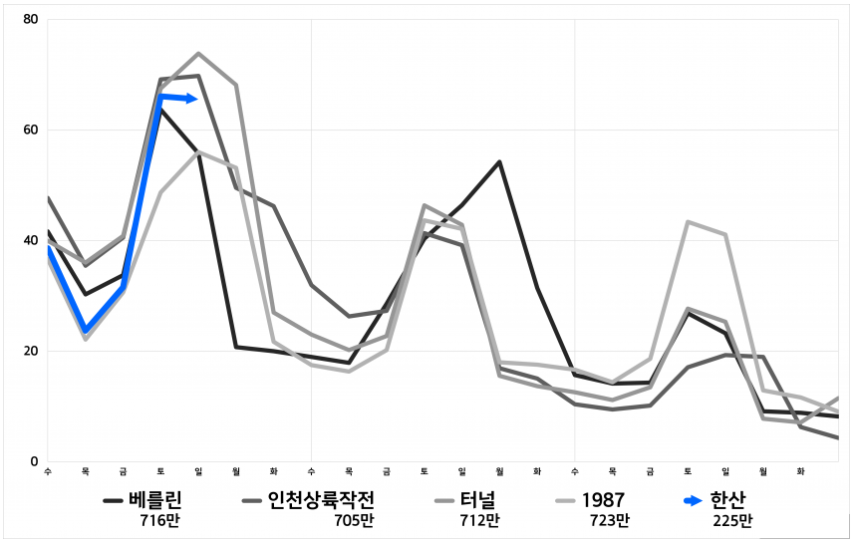
로고
영화정보
박스오피스
예매율
커뮤니티
이벤트
박스오피스 추이비교
베를린
인천상륙작전
터널
1987
한산

